Slide 1




Grupo Británico
Pink Floyd
Another brick in the wall
Otro ladrillo en la pared
1979
Roberto
No tocar el ratón
Hacer clic para comenzar
Lima-Perú

Slide 2
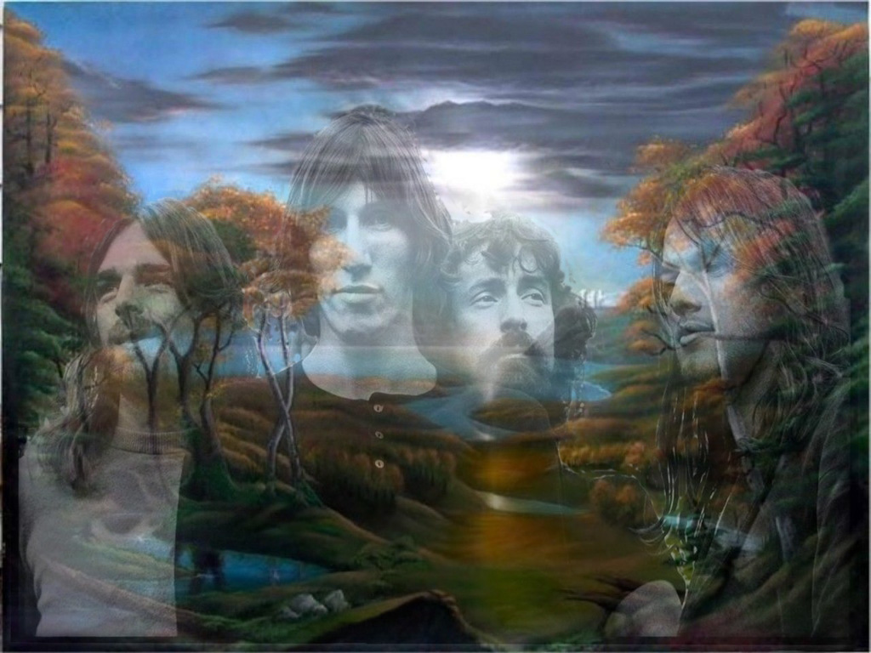


Slide 3
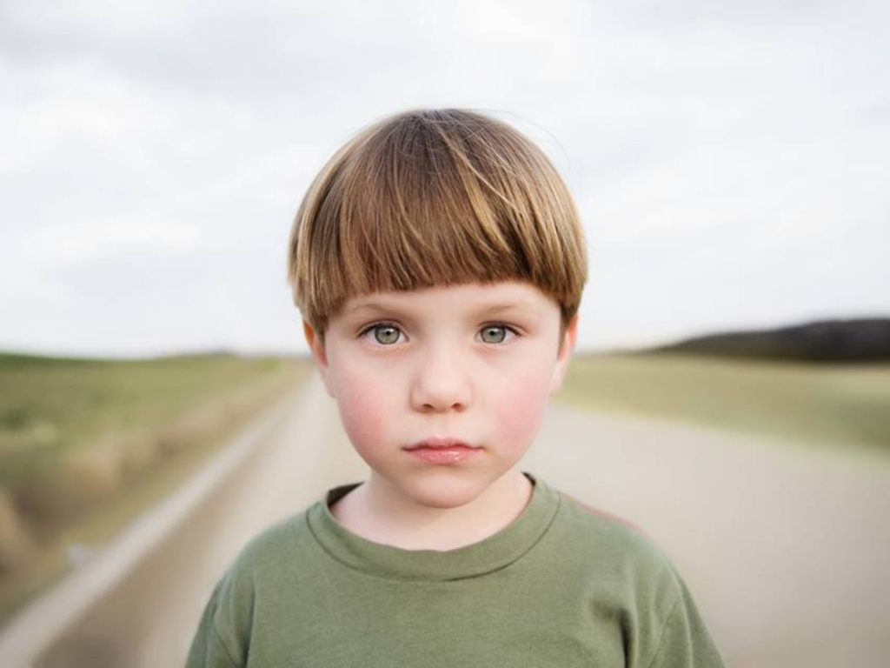
You tú
Yes, you si, tú
Stand Still Laddie quédate quieto muchacho

Slide 4
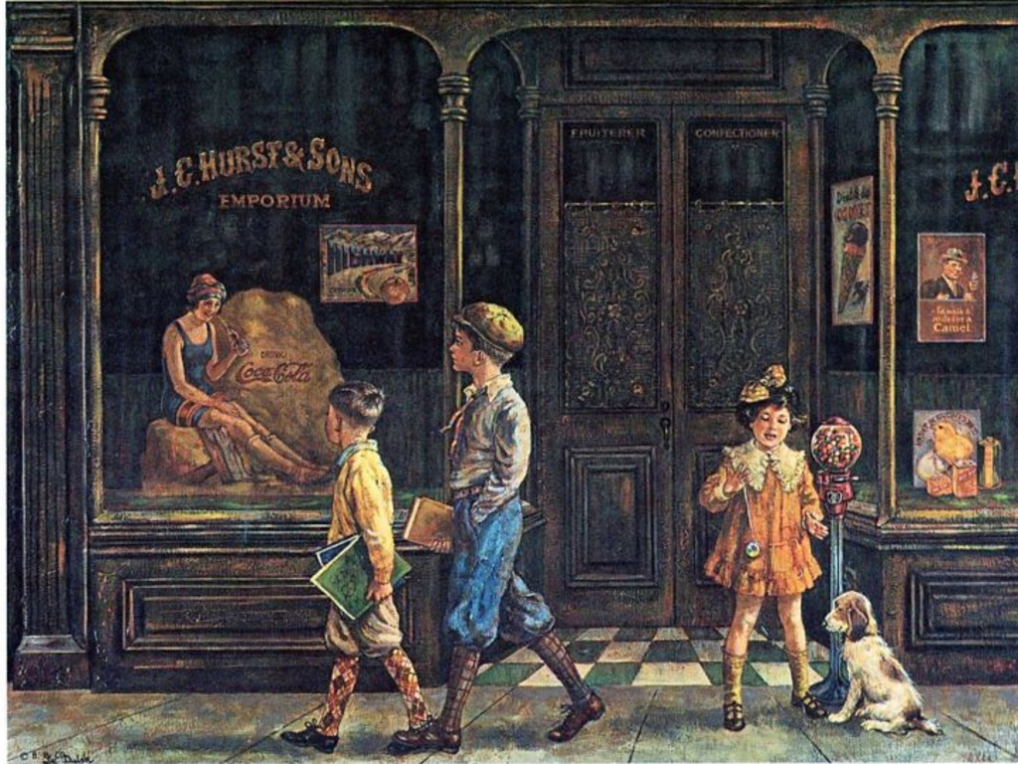
When we grew up and went to school cuando crecimos y fuimos a la escuela

Slide 5
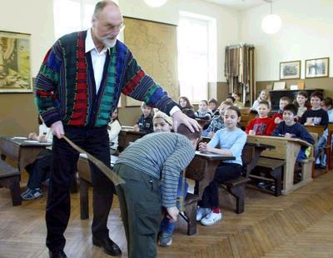
there were certain teachers hubieron ciertos maestros
who would hurt the children anyway they could que lastimarían a los niños de todas las maneras que pudieran

Slide 6
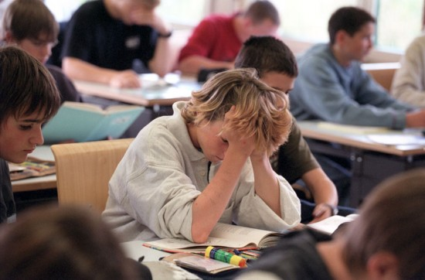
by pouring their derision upon anything we did vertiendo sus burlas sobre cualquier cosa que hacíamos
and exposing every weakness y exponiendo cada debilidad
however carefully hidden by the kids muy cuidadosamente ocultada por los niños

Slide 7

But in the town it was well known that when they got home at night pero en la ciudad era bien sabido que cuando ellos llegaban a casa por la noche
their fat and psychopathic wives sus gordas y sicópatas esposas
Would thrash them within inches of their lives! ¡ los atormentarían casi hasta quitarles la vida !

Slide 8
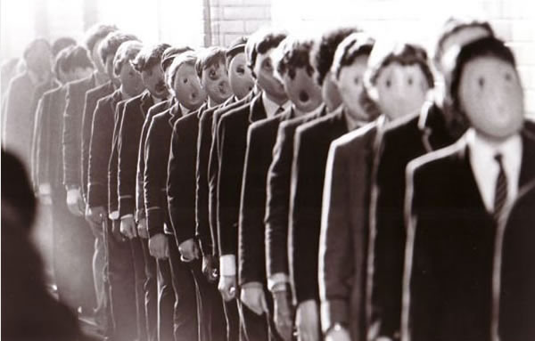
We don't need no education no necesitamos ninguna educación
We don’t need no thought control no necesitamos ningún control mental

Slide 9
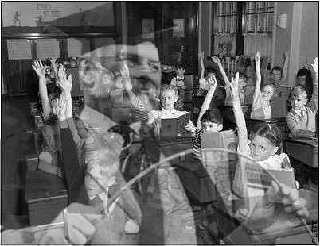
No dark sarcasm in the classroom ningún sarcasmo oscuro en el salón de clases
Teachers leave them kids alone profesores, dejen a los niños en paz
Hey! Teacher leave them kids alone ¡ Hey ! profesor, deja a los niños en paz

Slide 10

All in all it's just another brick in the wall después de todo es sólo otro ladrillo en la pared
All in all you're just another brick in the wall después de todo eres sólo otro ladrillo en la pared

Slide 11
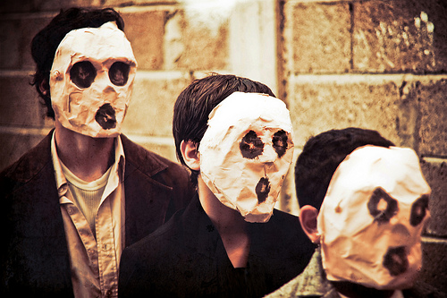
We don't need no education no necesitamos ninguna educación
We don’t need no thought control no necesitamos ningún control mental

Slide 12
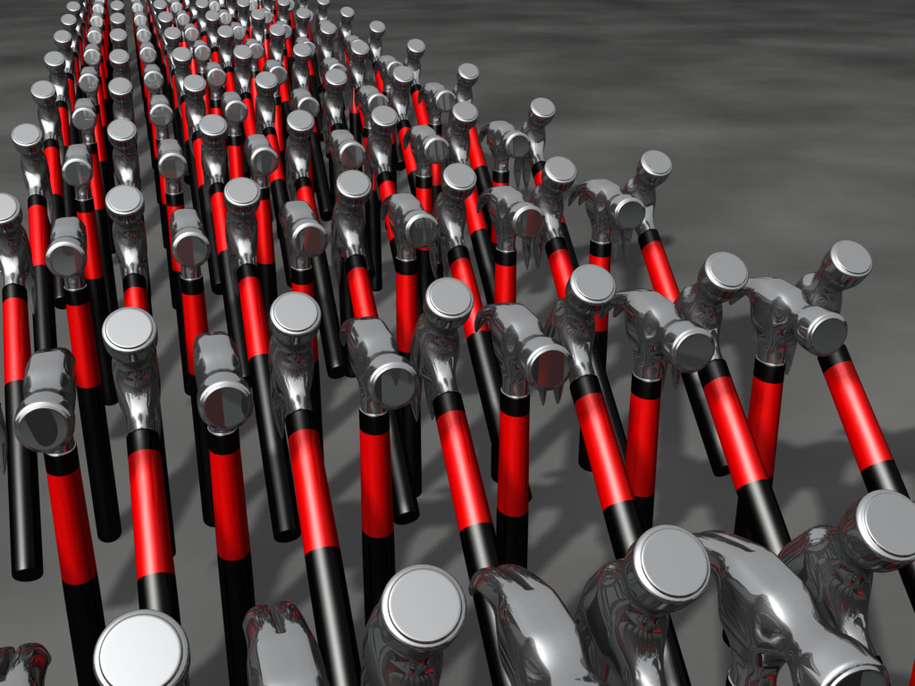
No dark sarcasm in the classroom ningún sarcasmo oscuro en el salón de clases
Teachers leave them kids alone profesores, dejen a los niños en paz

Slide 13


Hey! Teacher! Leave us kids alone! ¡ hey ! ! Profesor ! Deja a los niños en paz
All in all you're just another brick in the wall después de todo eres sólo otro ladrillo en la pared
All in all you're just another brick in the wall después de todo eres sólo otro ladrillo en la pared

Slide 14

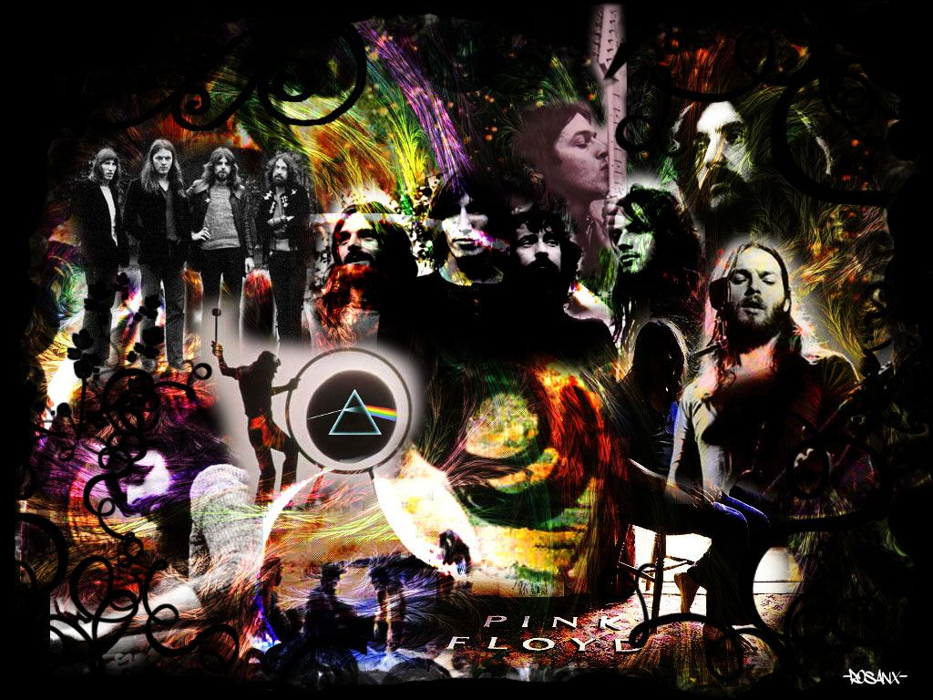

Slide 15
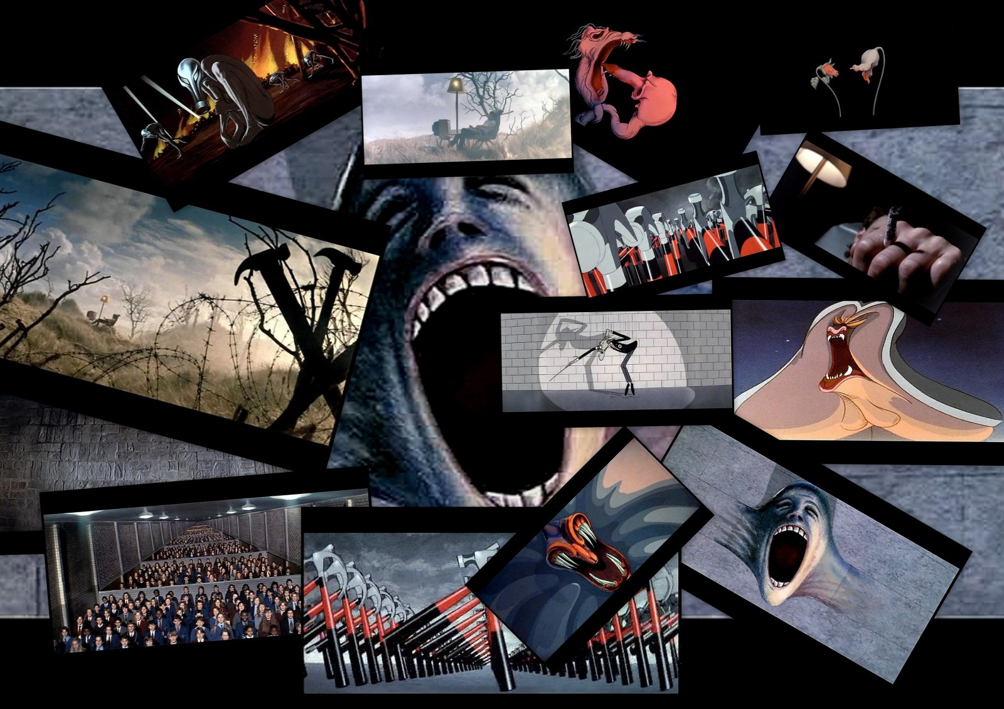
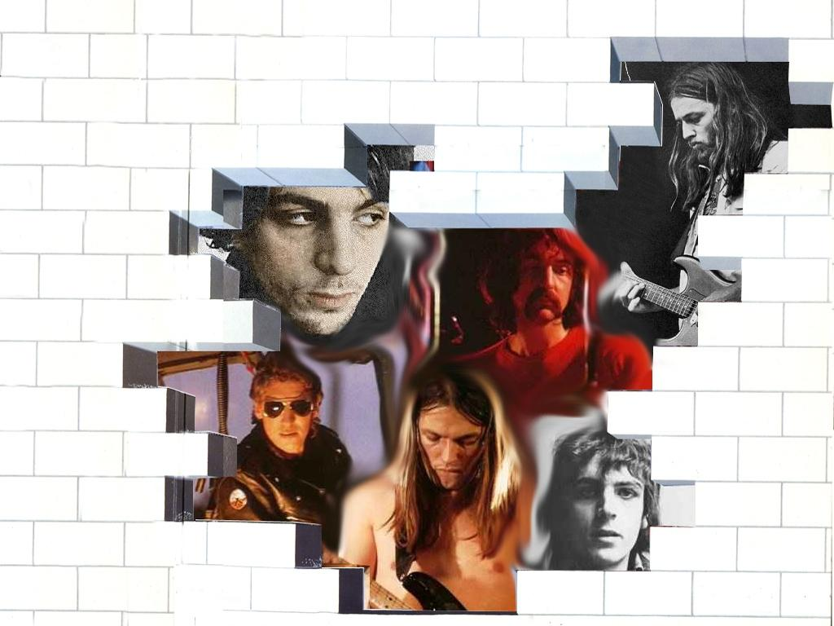

Slide 16

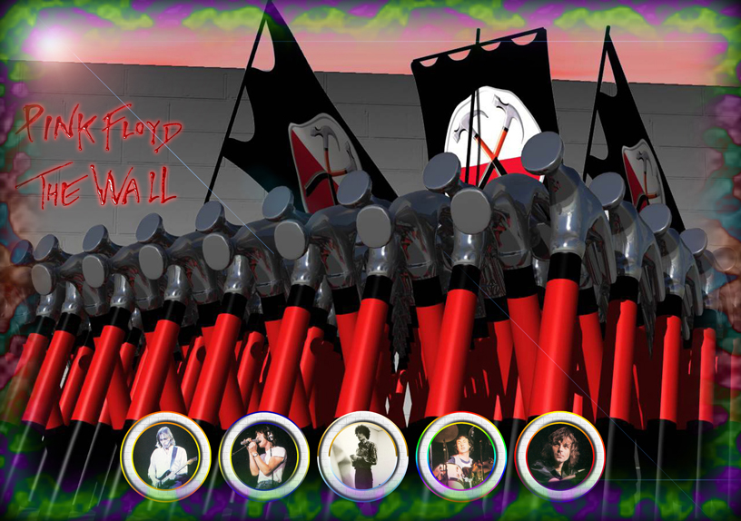

Slide 17


Slide 18
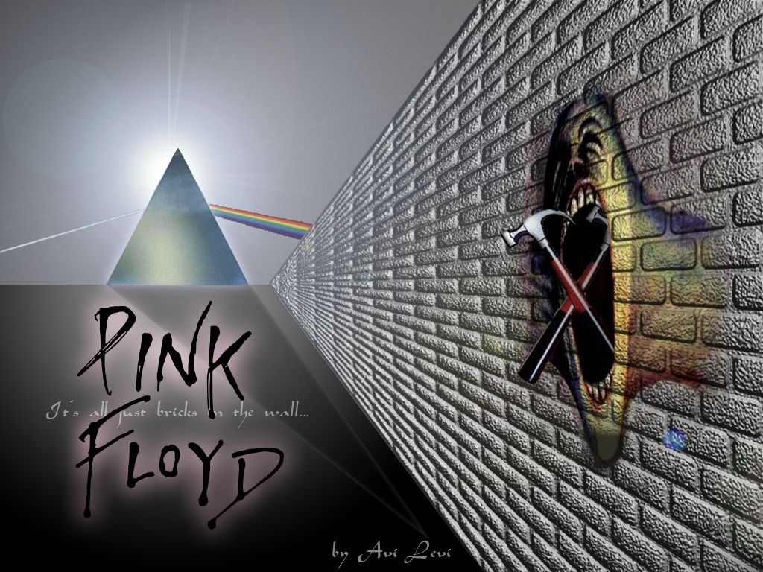
"Wrong, Guess again! “mal , ¡ hazlo otra vez !
"Wrong, Guess again! “mal , ¡ hazlo otra vez !

Slide 19
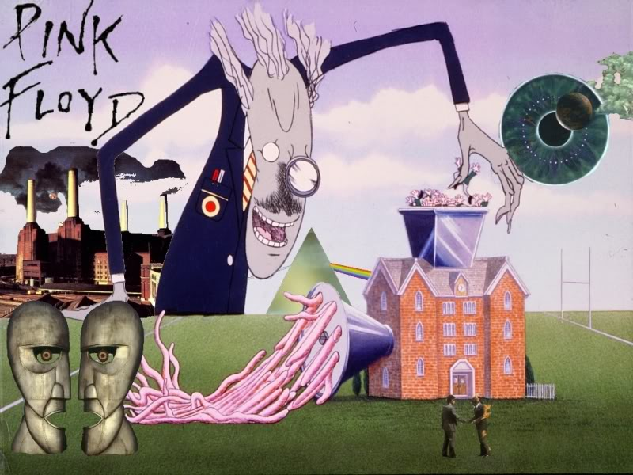
If you don't eat your meat si no comes tu carne
you can't have any pudding no puedes tener ningún budín

Slide 20

How can you have any pudding if you don't eat your meat? ¿ como puedes tener algún budín si no comes tu carne ?

Slide 21

You! ¡ tú !
Yes, si,
you behind the bike shed tú , detrás del cobertizo de las bicicletas
¡ Stand Still Laddie ! ¡ quédate quieto muchacho !

Slide 22

Yes, si,
you behind the bike shed tú, detrás del cobertizo de las bicicletas
¡ Stand Still Laddie ! ¡ quédate quieto muchacho !
Roberto

Slide 23
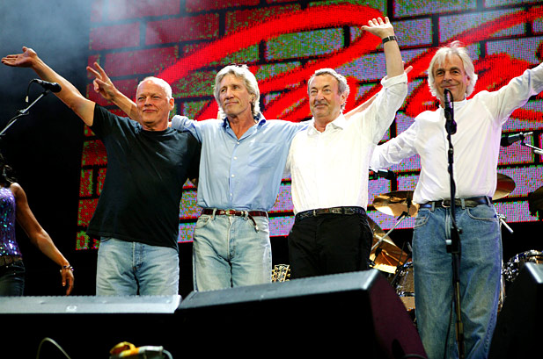
Roberto

Slide 24



Accede a la sección que desees desde aquí:
Propia Creación
De la Red
Dedicatorias | Fechas Especiales | Graciosos
Historia y Arte | Lugares | Musicales
Naturaleza y Ciencias | Política | Reflexión
Religiosos | Románticos | Salud
Dedicatorias | Fechas Especiales | Graciosos
Historia y Arte | Lugares | Musicales
Naturaleza y Ciencias | Política | Reflexión
Religiosos | Románticos | Salud
Si deseas recibir pps periódicamente en tu correo electrónico subscríbete aquí:

